Slide 1
计算机网络（第 5 版）
第 3 章 数据链路层
wps.cn/moban
授课人：刘春晓
Company Logo

Slide 2
知识点四：冗余码的计算举例
wps.cn/moban
冗余码的计算举例
现在 k = 6, M = 101001。
设 n = 3, 除数 P = 1101，
被除数是 2^{n}M = 101001000。
模 2 运算的结果是：商 Q = 110101，
余数 R = 001。
把余数 R 作为冗余码添加在数据 M 的后面发送出去。发送的数据是：2^{n}M + R
即：101001001，共 (k + n) 位。
Company Logo

Slide 3
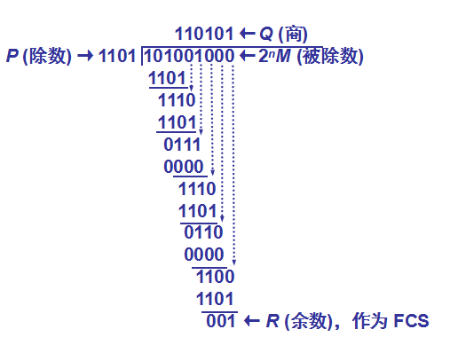
wps.cn/moban
循环冗余检验的原理说明
Company Logo

Slide 4
wps.cn/moban
Thank You !
wps.cn/moban
Company Logo

